Slide 1

Uma breve introdução
Lauro César Araujo
Equipe abnTeX2
10 de junho de 2013

Slide 2
Prefácio
Esta apresentação tem o objetivo de servir como introdução ao abnTeX2 e é direcionada a uma plateia que desconheça ou não é familiarizada com LaTeX;
Este documento é livre e pode ser distribuído conforme a LPPL v3;
Os links remetem a páginas externas que podem não estar mais disponíveis;
Lauro César Araujo, coordenador do projeto abnTeX2
http://abntex2.googlecode.com

Slide 3
Motivação inicial
A estética da comunicação científica não precisa ser amadora;
As referências bibliográficas podem ser organizadas, gerenciadas e reutilizadas;
Existe uma forma inteligente de focar no conteúdo e ter a formatação consistente de forma automática;
Estruturação lógica otimizada para simplificar eventuais reorganizações do texto;
Uso de ferramentas livres, multiplataforma, construídas por cientistas para cientistas;
Produção de livros científicos;

Slide 4
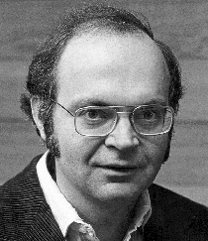
O que é TeX?
É um programa desenvolvido para a escrita de texto cientifico e fórmulas matemáticas;
Comandos de baixo nível orientados a construção de páginas;
Criado em 1977 quando a tipografia era muito incipiente.
Donald Knuth

Slide 5
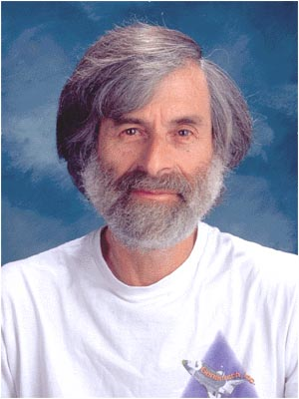
O que é LaTeX?
Conjunto de macros de alto nível para TeX;
Desassociação entre conteúdo e leiaute;
Criado a partir de 1980;
Tornou-se rapidamente o padrão de facto na escrita científica mundial;
Milhares de customizações e pacotes específicos, entre eles o abnTeX2!
Leslie Lamport

Slide 6


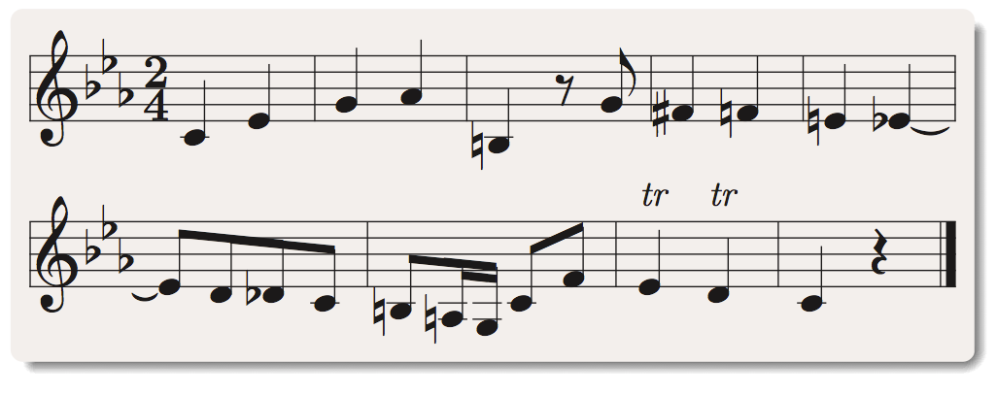
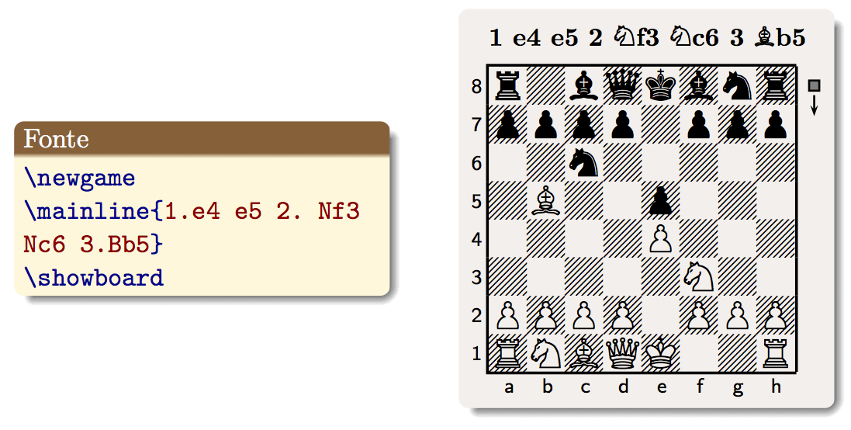
Ligaturas:
Word:
LaTeX:

Slide 7
O que era o abnTeX?
ABsurd Norms for TeX
“Existem normas demais, regras demais, burocracias demais e maior parte disso é inútil. Mas cada vez mais todas essas coisas ocupam o nosso precioso tempo afastando-nos de atividades mais interessantes e criativas.”
Iniciado entre 2001 e 2002 por Gerald Weber, Miguel Frasson e outros;
Paralisado por quase 10 anos

Slide 8
O que é o abnTeX2?
“Uma suíte para LaTeX que atende os requisitos das normas da ABNT para elaboração de documentos técnicos e científicos brasileiros”
Composto por:
uma classe, por pacotes de citação e de formatação de estilos bibliográficos,
por exemplos, modelos de documentos e
por uma ampla documentação.
Regido por diretrizes:
software livre,
modelos canônicos
Wikipedia: http://pt.wikipedia.org/wiki/AbnTeX2

Slide 9
Compatível com as normas vigentes da ABNT
ABNT NBR 6022:2003: Artigo em publicação periódica científica impressa
ABNT NBR 6023:2002: Referência – Elaboração
ABNT NBR 6024:2012: Numeração progressiva das seções de um documento
ABNT NBR 6027:2012: Sumário
ABNT NBR 6028:2003: Resumo
ABNT NBR 6034:2004: Índice
ABNT NBR 10520:2002: Citações
ABNT NBR 10719:2011: Relatório técnico e/ou científico
ABNT NBR 14724:2011: Trabalhos acadêmicos
ABNT NBR 15287:2011: Projeto de pesquisa

Slide 10
Iniciativas de uso em diferentes disciplinas
Letras, História, Contabilidade, Ciências Agrárias e Veterinária, Estatística, Engenharias, Matemática, Ciências autariais, Ciência da Informação, Computação, ...
Informações obtidas entre 6 e 9 de junho de 2013
Detalhes no portal

Slide 11
Alguns números até 9.6.2013
Projeto iniciado em abril de 2012;
Primeira versão disponibilizada ao público: 20.12.2012;
abnTeX2-modelos – downloads: 3.213
Visitantes únicos no site desde fevereiro de 2013: 6.706
Ampla comunidade:
Colaboradores diretos: 35
Pessoas no grupo de desenvolvedores: 66
Pessoas no grupo de usuários: 245

Slide 12
Modelos e documentação
Wiki (ferramentas, orientações de instalação, comunidade)
Modelos
Trabalho acadêmico (tese, dissertação e outros do gênero);
Relatório técnico;
Projeto de pesquisa;
Artigo científico;
Livro (em desenvolvimento).
Manuais
Manual da classe;
Manual dos estilos bibliográficos (ABNT NBR 6023)
Manual dos estilos bibliográficos (ABNT NBR 10520)
Livro de introdução a LaTeX de um dos membros do grupo.

Slide 13
Pode ajudar? Precisa de ajuda?
Ajude-nos na divulgação;
Ajude-nos no desenvolvimento: veja as issues abertas;
Customize o abnTeX2;
Veja as customizações que conhecemos;
Ofereça-nos ajuda institucional;
Participe dos grupos de discussão;
Conheça as pessoas do projeto;

Slide 14
Obrigado!
Lauro César Araujo Equipe abnTeX2 10 de junho de 2013 http://abntex2.googlecode.com/
Uma breve introdução

